Slide 1
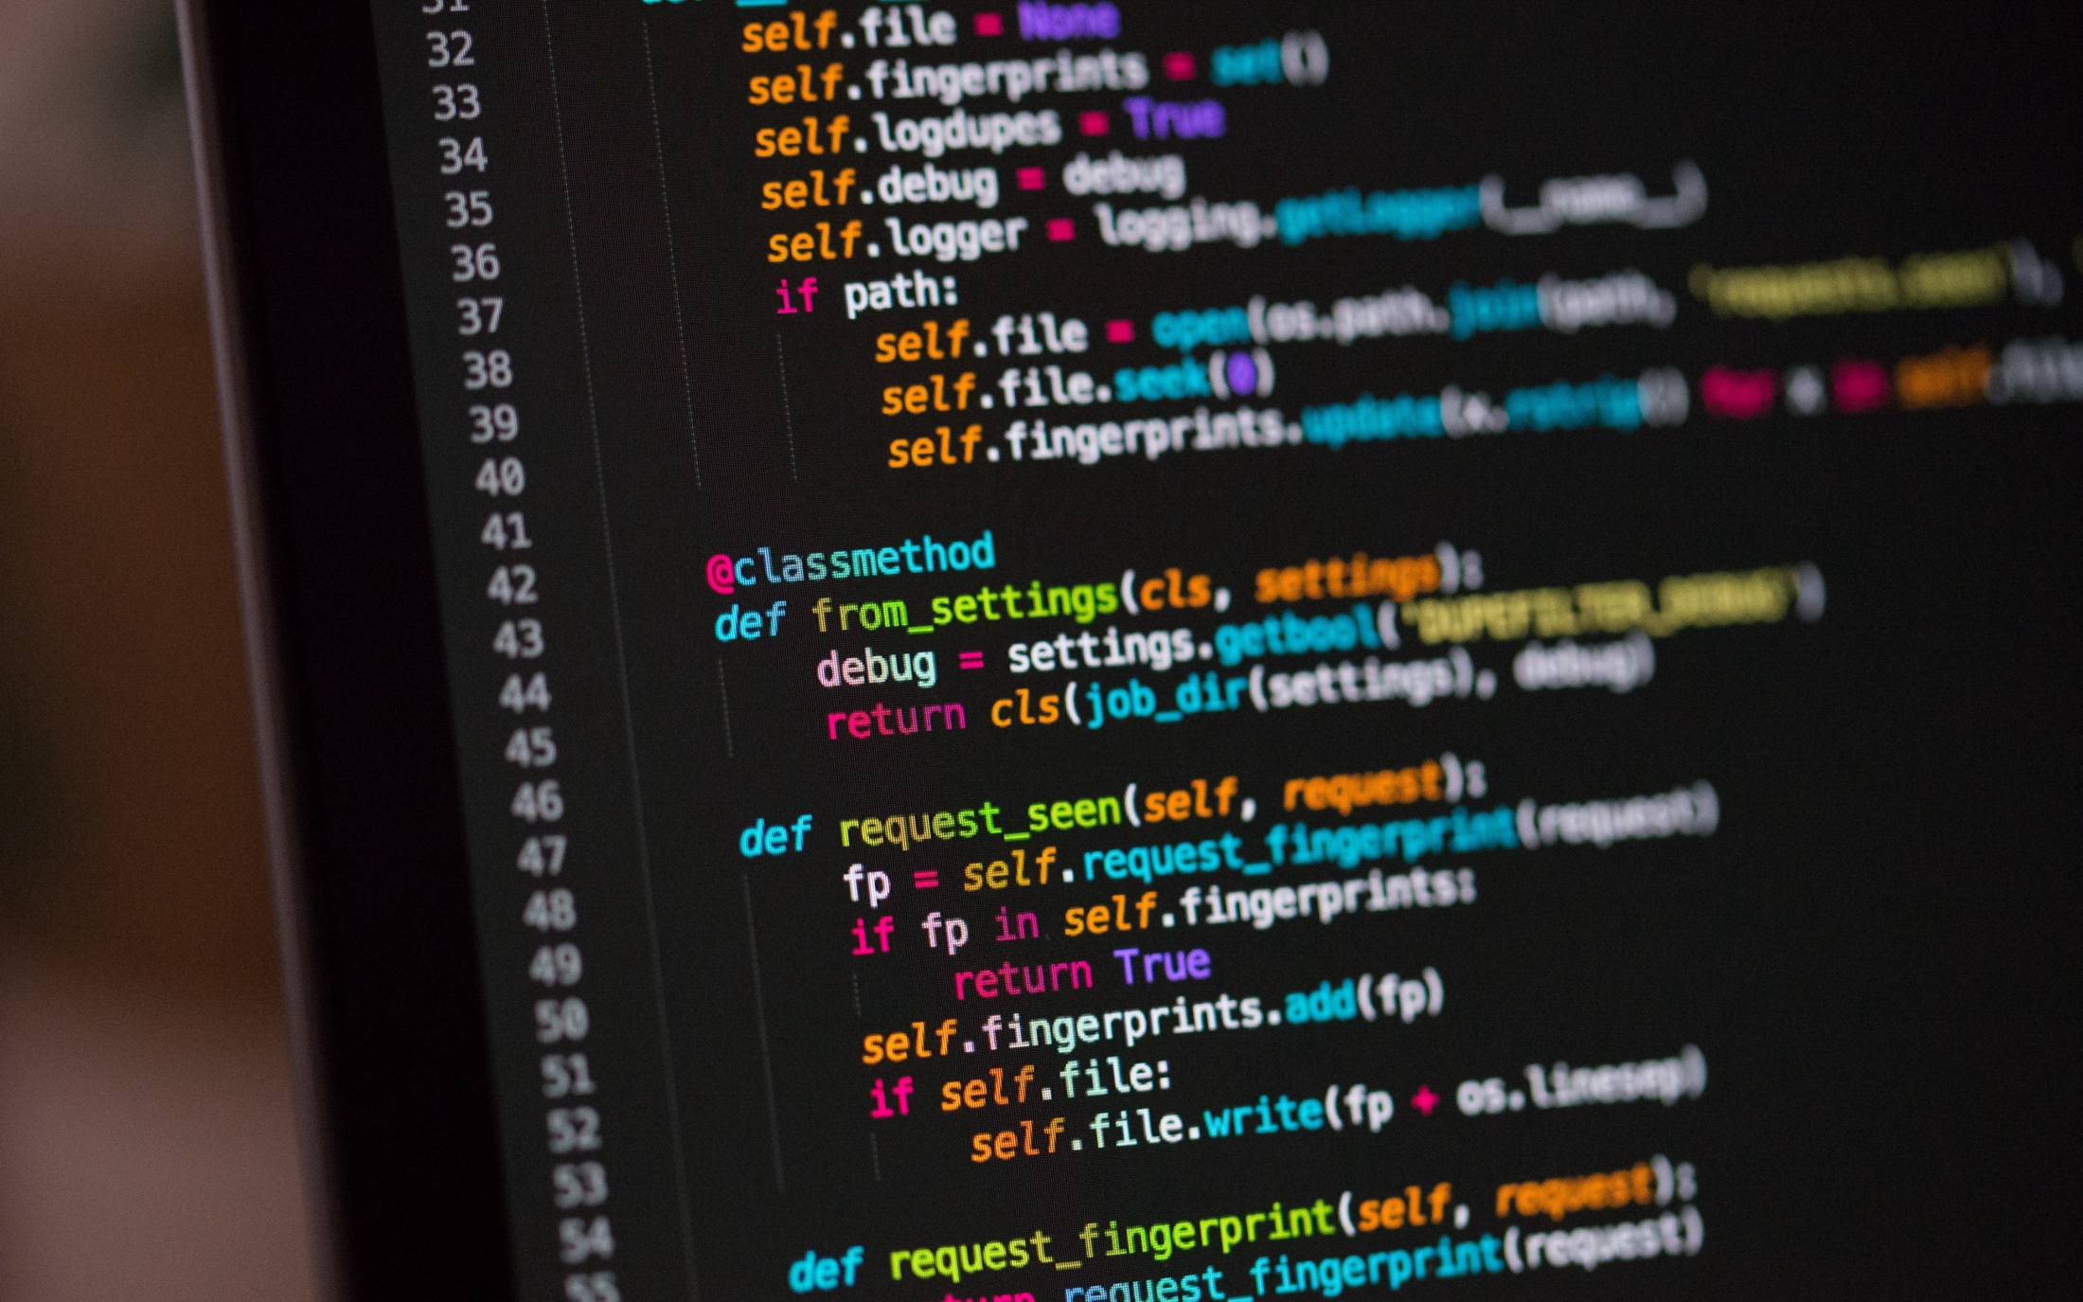
Разработка приложения "Заметки" на PyQt5
Литвиненко Захар

Slide 2
Обзор проекта:
Целью этого проекта является разработка приложения “Заметки” с использованием PyQt5 для создания, редактирования текстовых заметок и управления ими. Приложение будет предоставлять графический пользовательский интерфейс (GUI) для улучшения взаимодействия с пользователем и обеспечения эффективного ведения заметок. Проект будет включать в себя проектирование, разработку, тестирование.
Цели:
Разработать удобное для пользователя приложение "ЗАМЕТКИ" с использованием PyQt5 со следующими функциями:
Создать новые заметки с заголовком и содержанием.
Редактировать существующие заметки.
Удалять заметки.
Список заметок для легкого доступа.
Реализовать функциональность базы данных для хранения и извлечения заметок.

Slide 3
